Slide 1
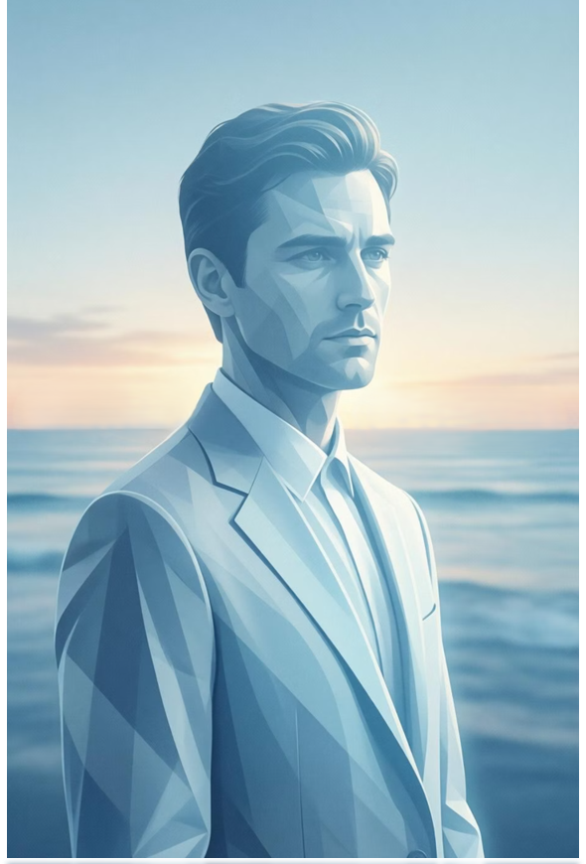
Αντρική Ψυχική Υγεία: Η Κρυμμένη Ευαλωτότητα
Μια κριτική ματιά στις διαφορές φύλου στην πρόσβαση και χρήση υπηρεσιών ψυχικής υγείας
ΔΡ. ΒΑΣΙΛΗΣ Ι. ΧΡΟΝΟΠΟΥΛΟΣ

Slide 2
ΚΕΦΆΛΑΙΟ 1
Το Χάσμα στη Χρήση Υπηρεσιών
Οι διεθνείς στατιστικές αποκαλύπτουν μια ανησυχητική ανισότητα: οι άνδρες απευθύνονται σημαντικά λιγότερο σε υπηρεσίες ψυχικής υγείας σε σχέση με τις γυναίκες, παρά τις σοβαρές ανάγκες τους.
29%
17%
4.6%
3.3%
Γυναίκες
Άνδρες
Γυναίκες
Άνδρες
Έλαβαν υπηρεσίες ψυχικής υγείας το 2022 (ΗΠΑ)
Έλαβαν υπηρεσίες ψυχικής υγείας το 2022 (ΗΠΑ)
Ετήσια επίσκεψη σε ψυχιατρικά ιατρεία (Νορβηγία)
Ετήσια επίσκεψη σε ψυχιατρικά ιατρεία (Νορβηγία)
Οι άνδρες είναι λιγότερο διατεθειμένοι να αναζητήσουν επαγγελματική βοήθεια, ακόμη και όταν αντιμετωπίζουν συμπτώματα. Κοινωνικές αντιλήψεις και στίγμα οδηγούν στην αποφυγή απευθύνσης σε επαγγελματίες, θεωρώντας την αίτηση βοήθειας ως ένδειξη αδυναμίας.
Notes:
Διεθνείς Στατιστικές για Χρήση Υπηρεσιών Ψυχικής Υγείας
Σύμφωνα με πρόσφατη ανάλυση των δεδομένων στις Ηνωμένες Πολιτείες:
Το 2022, περίπου το 29% των γυναικών ανέφεραν ότι έλαβαν υπηρεσίες ψυχικής υγείας από επαγγελματία, ενώ μόλις το 17% των ανδρών ανέφεραν το ίδιο ποσοστό χρήσης υπηρεσιών την ίδια χρονιά. Αυτό δείχνει ότι οι γυναίκες είναι σημαντικά πιο πιθανό να αναζητήσουν και να λάβουν ψυχική υγειονομική φροντίδα σε σχέση με τους άντρες.
Συμπεριφορά Αναζήτησης Βοήθειας για Ψυχικά Προβλήματα
Μελέτες συμπεριφοράς δείχνουν ότι οι άντρες είναι γενικά λιγότερο διατεθειμένοι να αναζητήσουν επαγγελματική βοήθεια για ψυχικά ζητήματα. Για παράδειγμα:
• Έρευνα δείχνει ότι οι άντρες είναι λιγότερο πιθανό να πουν ότι θα απευθυνθούν για βοήθεια ψυχικής υγείας σε σύγκριση με τις γυναίκες, ακόμη και όταν αντιμετωπίζουν συμπτώματα, κάτι που υποδηλώνει ένα γενικότερο φαινόμενο αποφυγής βοήθειας.
Χρήση Ειδικών Υπηρεσιών Ψυχικής Υγείας
Μια πληθυσμιακή μελέτη στη Νορβηγία έδειξε ότι η ετήσια επίσκεψη σε εξωτερικά ψυχιατρικά ιατρεία ήταν υψηλότερη στις γυναίκες (4,6%) σε σχέση με τους άντρες (3,3%). Η ανάλυση επίσης διαπίστωσε ότι η πιθανότητα άνδρα να χρησιμοποιήσει αυτές τις υπηρεσίες ήταν σημαντικά μικρότερη από της γυναίκας σε ορισμένες ηλικιακές ομάδες.
Στάσεις για Αναζήτηση Βοήθειας
Πέρα από τα ποσοστά χρήσης υπηρεσιών, οι άντρες εμφανίζουν επίσης διαφορετική στάση σχετικά με την αναζήτηση βοήθειας. Πολλές μελέτες έχουν δείξει ότι κοινωνικές αντιλήψεις και στίγμα γύρω από την ψυχική υγεία οδηγούν άντρες να αποφεύγουν την απευθυνση σε επαγγελματίες υγείας, θεωρώντας την αίτηση βοήθειας ως ένδειξη αδυναμίας

Slide 3

ΚΕΦΆΛΑΙΟ 2
Ψυχικές Διαταραχές: Μια Ισορροπημένη Κατανομή
Παγκόσμια Δεδομένα 2017
Γυναίκες: 11,9% με ψυχική διαταραχή
Άνδρες: 9,3% με ψυχική διαταραχή
Global Burden of Disease 2021
Γυναίκες: 14,3%
Άνδρες: 12,7%
Συνολικά: 13,6% του πληθυσμού
Τα ποσοστά είναι τόσο κοντά που δεν δικαιολογούν την εντόνως χαμηλότερη εκπροσώπηση των ανδρών στο ποσοστό ωφελούμενων υπηρεσιών ψυχικής υγείας.
Notes:
Παγκόσμια στοιχεία του 2017 δείχνουν ότι:
• Ποσοστό με οποιαδήποτε ψυχική διαταραχή:
o 11.9% γυναίκες
o 9.3% άνδρες
Δεδομένα από το Global Burden of Disease (IHME/WHO), για το 2021:
• Το συνολικό ποσοστό των ανθρώπων με κάποιο ψυχικό νόσημα ήταν 13,6% του παγκόσμιου πληθυσμού.
o Άνδρες: 12,7%
o Γυναίκες: 14,3%
Αυτό δείχνει ότι οι γυναίκες παρουσιάζουν υψηλότερη συνολική επίπτωση ψυχικών διαταραχών σε σχέση με τους άνδρες. Τα ποσοστά όμως είναι τόσο κοντά που δεν δικαιολογούν την εσθήτα χαμηλότερη εκπροσώπηση των αντρών στο ποσοστό ωφελούμενων υπηρεσιών ψυχικής υγείας

Slide 4
ΚΕΦΆΛΑΙΟ 3
Κρίσιμες Κοινωνικές Καταστάσεις: Οι Άνδρες στο Επίκεντρο
Σε πολλές κρίσιμες κοινωνικές καταστάσεις, οι άνδρες εμφανίζουν δραματικά υψηλότερα ποσοστά, αποκαλύπτοντας μια κρυμμένη κρίση ψυχικής υγείας.
Αυτοκτονίες
Άστεγοι
Ναρκωτικά
Οι άνδρες πεθαίνουν από αυτοκτονία 2,5-3 φορές περισσότερο από τις γυναίκες. Παγκοσμίως: ~12,8 άνδρες vs ~5,4 γυναίκες ανά 100.000 κατοίκους.
Οι άνδρες αντιπροσωπεύουν 60-70% του αστέγου πληθυσμού σε πολλές χώρες.
Θάνατοι από υπερδοσολογία: 3-4 φορές υψηλότεροι στους άνδρες. 38,9% ανδρών έχουν δοκιμάσει παράνομα ναρκωτικά vs 27,5% γυναικών.
Αλκοόλ
Δολοφονίες
Τζόγος
Οι άνδρες είναι τριπλάσιοι πιθανότεροι να αντιμετωπίζουν σοβαρά προβλήματα αλκοόλ.
Περίπου 80% των θυμάτων δολοφονίας παγκοσμίως είναι άνδρες.
Οι άνδρες έχουν τρεις φορές υψηλότερη πιθανότητα προβληματικού τζόγου.
Notes:
Αυτοκτονίες
Τα δεδομένα δείχνουν σαφή διαφορά στα ποσοστά αυτοκτονίας ανά φύλο:
• Σε διεθνές επίπεδο, οι άνδρες έχουν σημαντικά υψηλότερο ποσοστό θανάτων από αυτοκτονία σε σχέση με τις γυναίκες, με αναφορές ότι οι άνδρες πεθαίνουν από αυτοκτονία περίπου 2,5 έως 3 φορές περισσότερο από ό,τι οι γυναίκες. Αυτό συνδέεται με διαφορετικά μοτίβα συμπεριφοράς και επιλογής μεθόδων που είναι πιο θανατηφόρες στους άνδρες.
• Παγκόσμια, η επίπτωση σε αναλογίες δείχνει ότι οι άνδρες έχουν υψηλότερο ρυθμό θανάτων από αυτοκτονία ανά 100.000 κατοίκους από τις γυναίκες (π.χ. ~12,8 για άνδρες vs ~5,4 για γυναίκες σύμφωνα με ανάλυση διεθνούς μελέτης).
Άστεγοι (Homelessness)
Η κατανομή των ανθρώπων που ζουν χωρίς στέγη δείχνει διαφοροποίηση ανά φύλο:
• Σε πολλές χώρες, οι άνδρες αντιπροσωπεύουν την πλειονότητα του αστέγου πληθυσμού, συχνά περισσότερο από 60–70% των ατόμων που βιώνουν άστεγη ζωή είναι άνδρες.
• Αντίθετα, οι γυναίκες αποτελούν μικρότερη αναλογία του ορατού αστέγου πληθυσμού, αν και αυτό μπορεί να υποτιμά την πραγματική εμπειρία, καθώς πολλές γυναίκες καταφεύγουν σε μη δημόσιες μορφές στέγασης (π.χ. προσωρινή φιλοξενία σε σπίτια γνωστών).
Ναρκωτικά
Τα ποσοστά χρήσης και θνησιμότητας από ναρκωτικά επίσης διαφέρουν στα δύο φύλα:
• Στην Ευρωπαϊκή Ένωση, οι θάνατοι από υπερβολική δόση ναρκωτικών είναι έως και 3–4 φορές υψηλότεροι στους άνδρες σε σύγκριση με τις γυναίκες.
• Επιπλέον, μελέτες στη Βρετανία δείχνουν ότι περίπου το 38,9% των ανδρών έχουν δοκιμάσει παράνομα ναρκωτικά καθ’ όλη τη ζωή τους, σε σύγκριση με 27,5% των γυναικών.
Αλκοόλ
• Στατιστικά στοιχεία δείχνουν ότι οι άνδρες έχουν υψηλότερη πιθανότητα να εξαρτώνται από το αλκοόλ και να εμφανίζουν σοβαρές βλάβες από την κατανάλωση, σε σύγκριση με τις γυναίκες. Σε πολλές χώρες οι άνδρες είναι περίπου τριπλάσιοι πιθανότεροι να αντιμετωπίζουν σοβαρά προβλήματα αλκοόλ.
Δολοφονίες
Τα επίσημα στοιχεία δείχνουν σαφή φύλο-διαφορά στους θανάτους από δολοφονία:
• Περίπου 80% ή περισσότερο των θυμάτων δολοφονίας παγκοσμίως είναι άνδρες, ενώ οι γυναίκες αντιπροσωπεύουν μικρότερο ποσοστό.
Τζόγος
Τα στοιχεία για τον τζόγο διαφέρουν ανά χώρα και μελέτη, αλλά οι περισσότερες έρευνες δείχνουν ότι:
• Οι άνδρες είναι στατιστικά πιο πιθανό να συμμετέχουν σε τζόγο και να αναφέρουν προβλήματα τζόγου, με κάποιες μελέτες να δείχνουν τρεις φορές υψηλότερη πιθανότητα προβληματικού τζόγου στους άνδρες σε σύγκριση με τις γυναίκες.

Slide 5
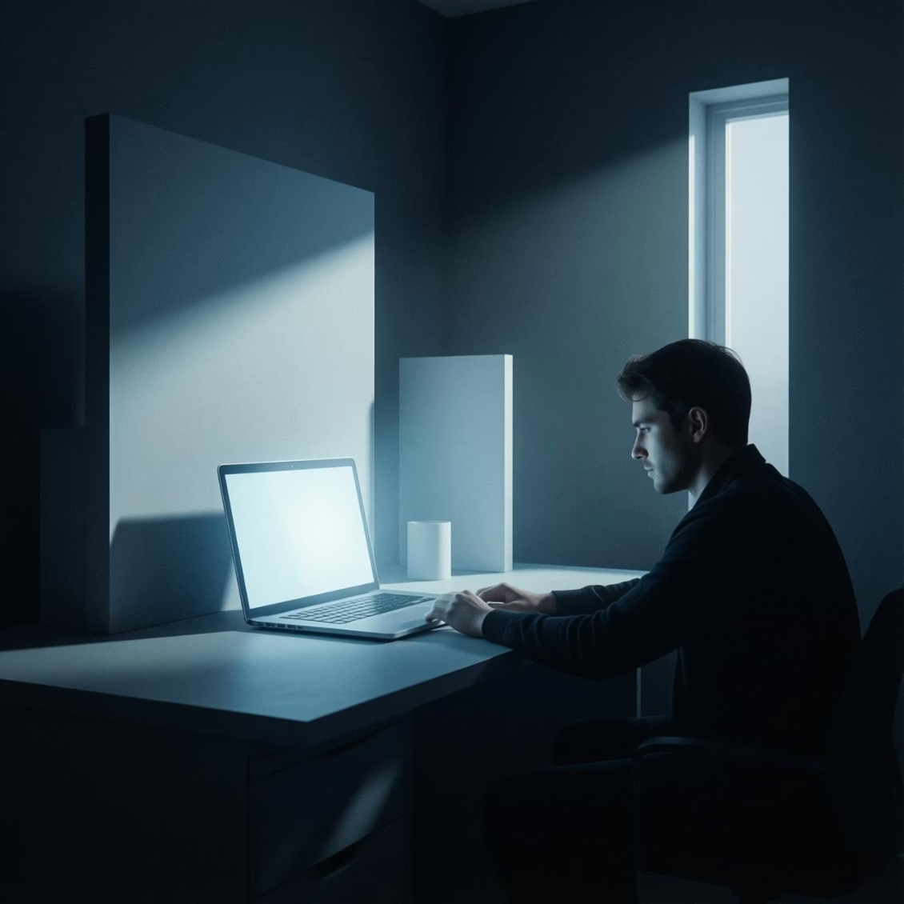

ΚΕΦΆΛΑΙΟ 4
Εθισμός στο Διαδίκτυο και την Πορνογραφία
Εθισμός στο Διαδίκτυο
Το ποσοστό προβληματικής χρήσης διαδικτύου:
Άνδρες: 6-8%
Γυναίκες: 3-5%
Οι άνδρες έχουν 1,5-2 φορές μεγαλύτερη πιθανότητα να πληρούν τα διαγνωστικά κριτήρια εθισμού στο διαδίκτυο.
Εθισμός στην Πορνογραφία
Τακτική κατανάλωση:
Άνδρες: 65-80%
Γυναίκες: 20-35%
Εθιστική χρήση:
Άνδρες: 10-15%
Γυναίκες: 2-4%
Οι άνδρες είναι 3-5 φορές πιο πιθανό να αναφέρουν καταναγκαστική χρήση, αυξημένη ανοχή και αρνητικές επιπτώσεις σε εργασία, σχέσεις και ψυχική υγεία.
Notes:
Ο εθισμός στο διαδίκτυο και ειδικότερα στην πορνογραφία αποτελεί ένα αυξανόμενο φαινόμενο παγκοσμίως, με σημαντικές διαφορές ως προς τη συχνότητα, τη μορφή και τη συμπεριφορά ανάμεσα σε άνδρες και γυναίκες.
Εθισμός στο Διαδίκτυο (Internet Addiction)
Σύμφωνα με μετα-αναλύσεις διεθνών ερευνών:
• Το ποσοστό προβληματικής ή εθιστικής χρήσης διαδικτύου εκτιμάται:
o Άνδρες: ~6–8%
o Γυναίκες: ~3–5%
Οι άνδρες εμφανίζουν συχνότερα εθισμό που σχετίζεται με παιχνίδια, πορνογραφία και διαδικτυακό τζόγο, ενώ οι γυναίκες παρουσιάζουν συχνότερα υπερβολική χρήση κοινωνικών δικτύων και messaging εφαρμογών.
Έρευνες δείχνουν ότι οι άνδρες έχουν 1,5 έως 2 φορές μεγαλύτερη πιθανότητα να πληρούν τα διαγνωστικά κριτήρια εθισμού στο διαδίκτυο σε σχέση με τις γυναίκες.
Εθισμός στην Πορνογραφία
Η διαφορά φύλου είναι ιδιαίτερα έντονη στον εθισμό στην πορνογραφία.
Σύμφωνα με μεγάλες πληθυσμιακές μελέτες:
• Τακτική κατανάλωση πορνογραφικού υλικού
o Άνδρες: ~65–80%
o Γυναίκες: ~20–35%
• Αναφορά απώλειας ελέγχου / εθιστικής χρήσης
o Άνδρες: ~10–15%
o Γυναίκες: ~2–4%
Οι άνδρες είναι 3 έως 5 φορές πιο πιθανό να αναφέρουν:
• καταναγκαστική χρήση
• αυξημένη ανοχή (ανάγκη για περισσότερο ή πιο ακραίο περιεχόμενο)
• αρνητικές επιπτώσεις σε εργασία, σχέσεις και ψυχική υγεία)
Ψυχολογικές και Κοινωνικές Διαφορές
Άνδρες
• Πιο συχνή χρήση πορνογραφίας ως μέσο:
o εκτόνωσης
o διαχείρισης άγχους ή μοναξιάς
• Μεγαλύτερη σύνδεση με:
o κατάθλιψη
o κοινωνική απόσυρση
o σεξουαλική δυσλειτουργία
Γυναίκες
• Λιγότερη συχνότητα, αλλά:
o υψηλότερα επίπεδα ενοχής και ντροπής
o μεγαλύτερη συσχέτιση με διαταραχές εικόνας σώματος
• Όταν εμφανίζεται εθιστική χρήση, συχνά συνδέεται με:
o συναισθηματική εξάρτηση
o τραυματικές εμπειρίες

Slide 6
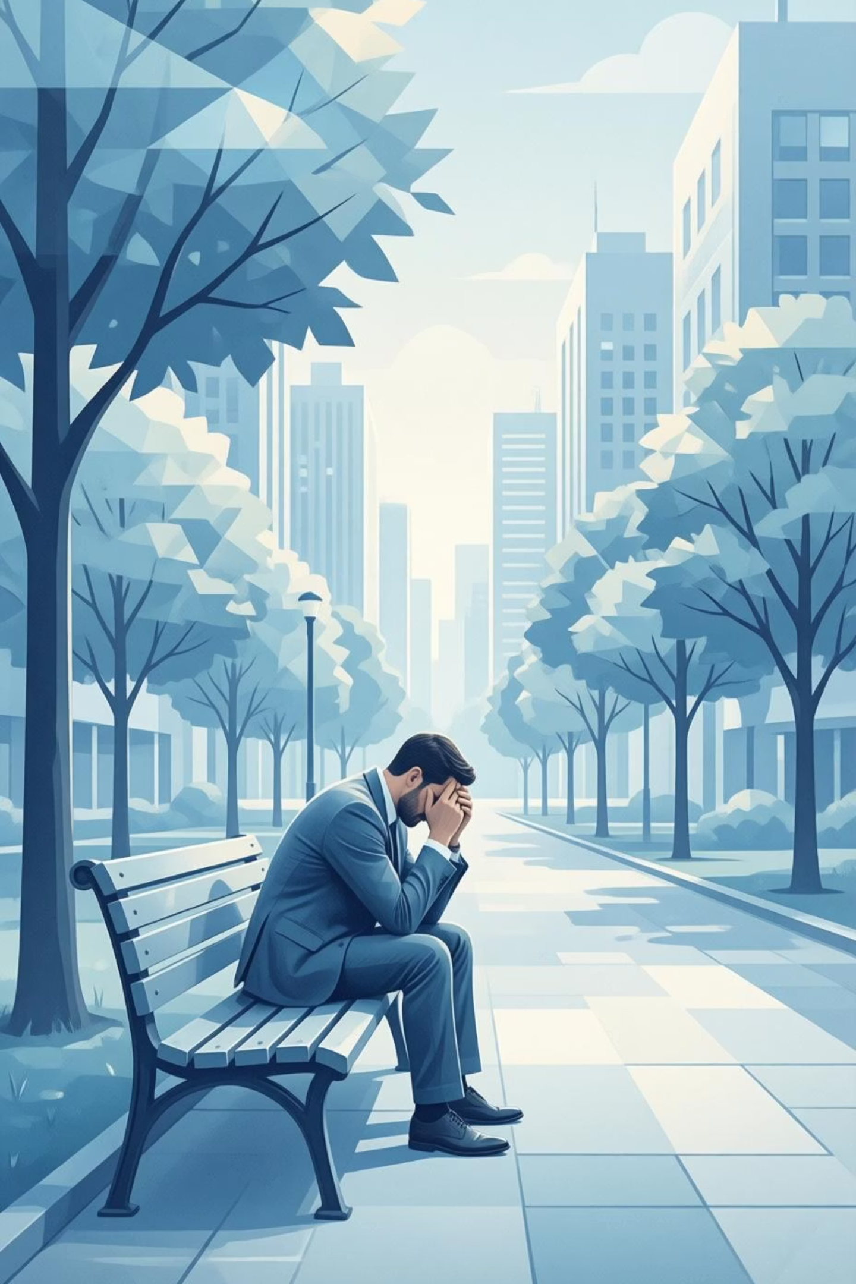



ΚΕΦΆΛΑΙΟ 5
Το Στίγμα της Ψυχικής Υγείας
Αυτοφροντίδα vs Θεραπεία
Οι άνδρες τείνουν να προτείνουν περισσότερο την αυτοφροντίδα και εμφανίζουν μεγαλύτερη ντροπή. Οι γυναίκες βλέπουν θετικά την ψυχοθεραπεία.
Σιωπή και Αποφυγή
78% των ανδρών προτιμούν να μη μιλούν καν για ψυχική υγεία, λόγω ντροπής και κοινωνικών πιέσεων.
Γυναικεία Συμπόνια
Οι γυναίκες παρουσιάζουν λιγότερο στιγματιστικές στάσεις, περισσότερη συμπόνια και πιο ανθρωπιστική προσέγγιση απέναντι στην ψυχική ασθένεια.
«Οι άνδρες θεωρούν ότι πρέπει να αντεπεξέλθουν μόνοι τους, ενώ οι γυναίκες είναι πιο ανοιχτές στο να αναγνωρίσουν την αξία της θεραπείας.»
Notes:
Το στίγμα της ψυχικής υγείας περιλαμβάνει την κοινωνική δυσφορία, τις προκαταλήψεις, την εσωτερικευμένη ντροπή και τις αρνητικές αντιλήψεις που δυσκολεύουν τα άτομα να μιλήσουν για τα συναισθήματά τους ή να ζητήσουν βοήθεια. Μελέτες δείχνουν ότι φύλο και στίγμα συσχετίζονται στενά — και ότι η εμπειρία και οι αντιλήψεις για τα ψυχικά προβλήματα διαφέρουν ανάμεσα σε άνδρες και γυναίκες.
Αρνητικές Αντιλήψεις και Φύλο
Μελέτη που αξιολόγησε αντιλήψεις για την ψυχική ασθένεια δείχνει ότι οι άνδρες τείνουν να προτείνουν περισσότερο την αυτοφροντίδα και να εμφανίζουν μεγαλύτερη ντροπή/ευθύνη για τον εαυτό τους, ενώ οι γυναίκες είναι πιο πιθανό να δουν θετικά την ψυχοθεραπεία και να θεωρούν ότι η επαγγελματική βοήθεια είναι χρήσιμη.
Αυτό σημαίνει ότι οι άνδρες συχνότερα θεωρούν ότι πρέπει να «αντεπεξέλθουν μόνοι τους», ενώ οι γυναίκες είναι πιο ανοιχτές στο να αναγνωρίσουν την αξία της θεραπείας.
Στάσεις και Δέκτες Στίγματος
Σύμφωνα με συστηματική επισκόπηση ερευνών σε πληθυσμιακό επίπεδο:
• Οι γυναίκες φαίνεται να είναι πιο έτοιμες να συστήσουν επαγγελματική βοήθεια και να αξιολογούν ευνοϊκά τα αποτελέσματα θεραπείας.
• Οι άνδρες, από την άλλη πλευρά, δεν εμφανίζουν πάντα πιο αρνητικές στάσεις έναντι των ατόμων με ψυχικές διαταραχές, αλλά δείχνουν γενικότερα λιγότερη προθυμία να αναζητήσουν βοήθεια.
Αυτό σημαίνει ότι, ακόμα και αν οι άνδρες δεν είναι απαραίτητα περισσότερο στιγματιστικοί προς άλλους, το ίδιο το πολιτισμικό στίγμα επηρεάζει την δική τους αναζήτηση υποστήριξης.
Μετρήσεις Στάσεων: Άνδρες vs. Γυναίκες
Μελέτη που χρησιμοποίησε το ερωτηματολόγιο Community Attitudes toward the Mentally Ill σε φοιτητές ιατρικής βρήκε:
• Οι γυναίκες πέτυχαν σημαντικά λιγότερα στιγματιστικά αποτελέσματα σε πολλούς δείκτες συμπόνιας, ηθικής στάσης και κοινωνικής αποδοχής σε σχέση με τους άνδρες.
• Οι γυναίκες παρουσίασαν πιο ανθρωπιστική και λιγότερο περιοριστική στάση απέναντι σε άτομα με ψυχική ασθένεια.
Αυτό υποδηλώνει ότι οι γυναίκες, σε δοκιμαζόμενα δείγματα, έχουν γενικά πιο θετική στάση απέναντι στην ψυχική ασθένεια σε σύγκριση με τους άνδρες.
Διεθνείς Αναφορές για Σύγχρονες Αντιλήψεις
Υπάρχουν και πιο ευρείες έρευνες που δείχνουν ότι:
• 78% των ανδρών προτιμούν να μη μιλούν καν για ψυχική υγεία, λόγω ντροπής και κοινωνικών πιέσεων.
Αυτό δείχνει μια ποσοτική τάση όπου οι άνδρες αποφεύγουν τη συζήτηση και την έκφραση γύρω από ζητήματα ψυχικής υγείας σε πολύ μεγαλύτερο βαθμό σε σχέση με τις γυναίκες — κάτι που σχετίζεται άμεσα με τις αντιλήψεις για «δύναμη», «αυτονομία» και «αδυναμία» που εξακολουθούν να κυριαρχούν σε πολλές κοινωνίες.

Slide 7
ΚΕΦΆΛΑΙΟ 6
Η Απουσία Εξειδικευμένων Υπηρεσιών για Άνδρες
Παρά τα ανησυχητικά επιδημιολογικά δεδομένα, δεν υφίστανται θεσμοθετημένες υπηρεσίες ψυχικής υγείας αποκλειστικά σχεδιασμένες για τον ανδρικό πληθυσμό.
Διεθνές Πλαίσιο
Οι περισσότερες εθνικές στρατηγικές ψυχικής υγείας υιοθετούν φύλο-ουδέτερη προσέγγιση ή περιλαμβάνουν ειδικές δομές για γυναίκες, χωρίς αντίστοιχες για άνδρες (WHO, 2022).
Ελληνική Πραγματικότητα
Στην Ελλάδα, οι άνδρες αποτελούν την πλειονότητα των θανάτων από αυτοκτονία (αναλογία 4:1), αλλά δεν υπάρχουν αντίστοιχες δομές όπως τα Συμβουλευτικά Κέντρα Γυναικών ή οι Ξενώνες φιλοξενίας.
Υπηρεσίες για Γυναίκες
Υπηρεσίες για Άνδρες
Εξειδικευμένα κέντρα ψυχικής υγείας
Δεν υφίσταται αντίστοιχο δημόσιο δίκτυο υπηρεσιών, παρά το γεγονός ότι οι άνδρες αποτελούν την πλειονότητα των θυμάτων αυτοκτονίας.
Προγράμματα περιγεννητικής περιόδου
Γραμμές βοήθειας για βία
Ξενώνες φιλοξενίας
Notes:
Παρά το γεγονός ότι οι άνδρες εμφανίζουν αυξημένα ποσοστά αυτοκτονίας, χαμηλότερη χρήση υπηρεσιών ψυχικής υγείας και μεγαλύτερη αποφυγή αναζήτησης βοήθειας, η διεθνής βιβλιογραφία δείχνει ότι δεν υφίστανται θεσμοθετημένες υπηρεσίες ψυχικής υγείας αποκλειστικά σχεδιασμένες για τον ανδρικό πληθυσμό. Η παρούσα εργασία εξετάζει διεθνείς πολιτικές ψυχικής υγείας, ευρωπαϊκά δεδομένα και επιστημονικές μελέτες, αναδεικνύοντας ένα συστημικό κενό στον σχεδιασμό υπηρεσιών με έμφυλη ευαισθησία ως προς τους άνδρες.
Η ψυχική υγεία αναγνωρίζεται από τον Παγκόσμιο Οργανισμό Υγείας (WHO) ως βασικό συστατικό της δημόσιας υγείας. Τα τελευταία έτη, η έννοια της «έμφυλης προσέγγισης» έχει ενσωματωθεί στον σχεδιασμό πολιτικών ψυχικής υγείας. Ωστόσο, η εφαρμογή αυτής της προσέγγισης εστιάζει κυρίως στις γυναίκες και στα παιδιά, αφήνοντας τις ιδιαίτερες ανάγκες του ανδρικού πληθυσμού υποεκπροσωπούμενες (WHO, 2022).
Φύλο και Πολιτικές Ψυχικής Υγείας
Σύμφωνα με την έκθεση Gender and Mental Health του WHO, οι περισσότερες εθνικές στρατηγικές ψυχικής υγείας:
• υιοθετούν φύλο-ουδέτερη προσέγγιση, ή
• περιλαμβάνουν ειδικές δομές για γυναίκες (π.χ. περιγεννητική ψυχική υγεία, θύματα έμφυλης βίας),
χωρίς αντίστοιχες εξειδικευμένες υπηρεσίες για άνδρες (WHO, 2022).
Η απουσία ανδρικά στοχευμένων υπηρεσιών έρχεται σε αντίθεση με τα επιδημιολογικά δεδομένα, σύμφωνα με τα οποία οι άνδρες παρουσιάζουν:
• σημαντικά υψηλότερα ποσοστά θανάτων από αυτοκτονία,
• αυξημένη εμπλοκή σε συμπεριφορές υψηλού κινδύνου,
• χαμηλότερη προσέλευση σε υπηρεσίες ψυχικής υγείας (Courtenay, 2000; Hawton, 2007).
Σύγκριση με Υπηρεσίες Εστιασμένες στις Γυναίκες
Σε πολλές χώρες της Ευρώπης και του δυτικού κόσμου λειτουργούν:
• εξειδικευμένα κέντρα ψυχικής υγείας για γυναίκες,
• προγράμματα για την περιγεννητική περίοδο,
• γραμμές βοήθειας αποκλειστικά για γυναίκες που βιώνουν βία.
Αντίθετα, δεν υφίσταται αντίστοιχο δημόσιο δίκτυο υπηρεσιών αποκλειστικά για άνδρες, παρά το γεγονός ότι οι άνδρες αποτελούν την πλειονότητα των θυμάτων αυτοκτονίας στις περισσότερες χώρες (EIGE, 2021).
Επιστημονική Τεκμηρίωση της Απουσίας Ανδρικών Υπηρεσιών
Συστηματικές ανασκοπήσεις επισημαίνουν ότι οι υπηρεσίες ψυχικής υγείας:
• δεν σχεδιάζονται με βάση τα ανδρικά πρότυπα αναζήτησης βοήθειας,
• συχνά αποτυγχάνουν να προσεγγίσουν άνδρες λόγω κοινωνικών στερεοτύπων ανδρισμού (Seidler et al., 2016).
Η βιβλιογραφία του British Journal of Psychiatry τονίζει ότι οι παρεμβάσεις ψυχικής υγείας σπάνια προσαρμόζονται σε ανδρικές συμπεριφορές, όπως η αποφυγή συναισθηματικής έκφρασης ή η καθυστερημένη αναζήτηση βοήθειας (Addis & Mahalik, 2003).
Επιδημιολογικά Δεδομένα για τους Άνδρες στην Ελλάδα
Σύμφωνα με τα διαθέσιμα ελληνικά και ευρωπαϊκά δεδομένα:
• Οι άνδρες στην Ελλάδα αποτελούν την πλειονότητα των θανάτων από αυτοκτονία, με αναλογία περίπου 4:1 σε σχέση με τις γυναίκες (ΕΛΣΤΑΤ, 2022).
• Οι άνδρες εμφανίζουν χαμηλότερη προσέλευση σε υπηρεσίες ψυχικής υγείας, ιδιαίτερα σε πρωτοβάθμιο επίπεδο.
• Η αναζήτηση βοήθειας από άνδρες συχνά πραγματοποιείται σε προχωρημένο στάδιο ψυχικής επιβάρυνσης, γεγονός που αυξάνει τη σοβαρότητα των περιστατικών.
Παρά τα ανησυχητικά αυτά δεδομένα, δεν παρατηρείται αντίστοιχη προσαρμογή των υπηρεσιών ψυχικής υγείας του ΕΣΥ στις ανάγκες των ανδρών.
Σύγκριση με Έμφυλα Στοχευμένες Υπηρεσίες
Στο ελληνικό πλαίσιο λειτουργούν:
• Συμβουλευτικά Κέντρα Γυναικών,
• Ξενώνες φιλοξενίας για γυναίκες θύματα βίας,
• Εξειδικευμένες υπηρεσίες ψυχικής υγείας για την περιγεννητική περίοδο.
Αντίθετα, δεν υφίστανται αντίστοιχες δομές για άνδρες, παρά το γεγονός ότι η διεθνής και ελληνική βιβλιογραφία αναγνωρίζει ότι οι άνδρες αντιμετωπίζουν διαφορετικά εμπόδια στη χρήση υπηρεσιών ψυχικής υγείας, όπως το στίγμα, οι κοινωνικές νόρμες ανδρισμού και η αποφυγή συναισθηματικής έκφρασης (Addis & Mahalik, 2003).

Slide 8


ΚΕΦΆΛΑΙΟ 7
Γιατί οι Υπηρεσίες Αποτυγχάνουν να Προσεγγίσουν Άνδρες
Σχεδιασμός χωρίς Έμφυλη Ευαισθησία
Αποφυγή Συναισθηματικής Έκφρασης
Οι υπηρεσίες δεν σχεδιάζονται με βάση τα ανδρικά πρότυπα αναζήτησης βοήθειας και αποτυγχάνουν να προσεγγίσουν άνδρες λόγω κοινωνικών στερεοτύπων ανδρισμού.
Οι παρεμβάσεις σπάνια προσαρμόζονται σε ανδρικές συμπεριφορές, όπως η αποφυγή συναισθηματικής έκφρασης ή η καθυστερημένη αναζήτηση βοήθειας.
Καθυστερημένη Απευθύνση
Η αναζήτηση βοήθειας από άνδρες συχνά πραγματοποιείται σε προχωρημένο στάδιο ψυχικής επιβάρυνσης, αυξάνοντας τη σοβαρότητα των περιστατικών.
Συστημικό Κενό: Η απουσία ανδρικά στοχευμένων υπηρεσιών έρχεται σε αντίθεση με τα επιδημιολογικά δεδομένα που δείχνουν αυξημένα ποσοστά αυτοκτονίας και συμπεριφορών υψηλού κινδύνου.

Slide 9
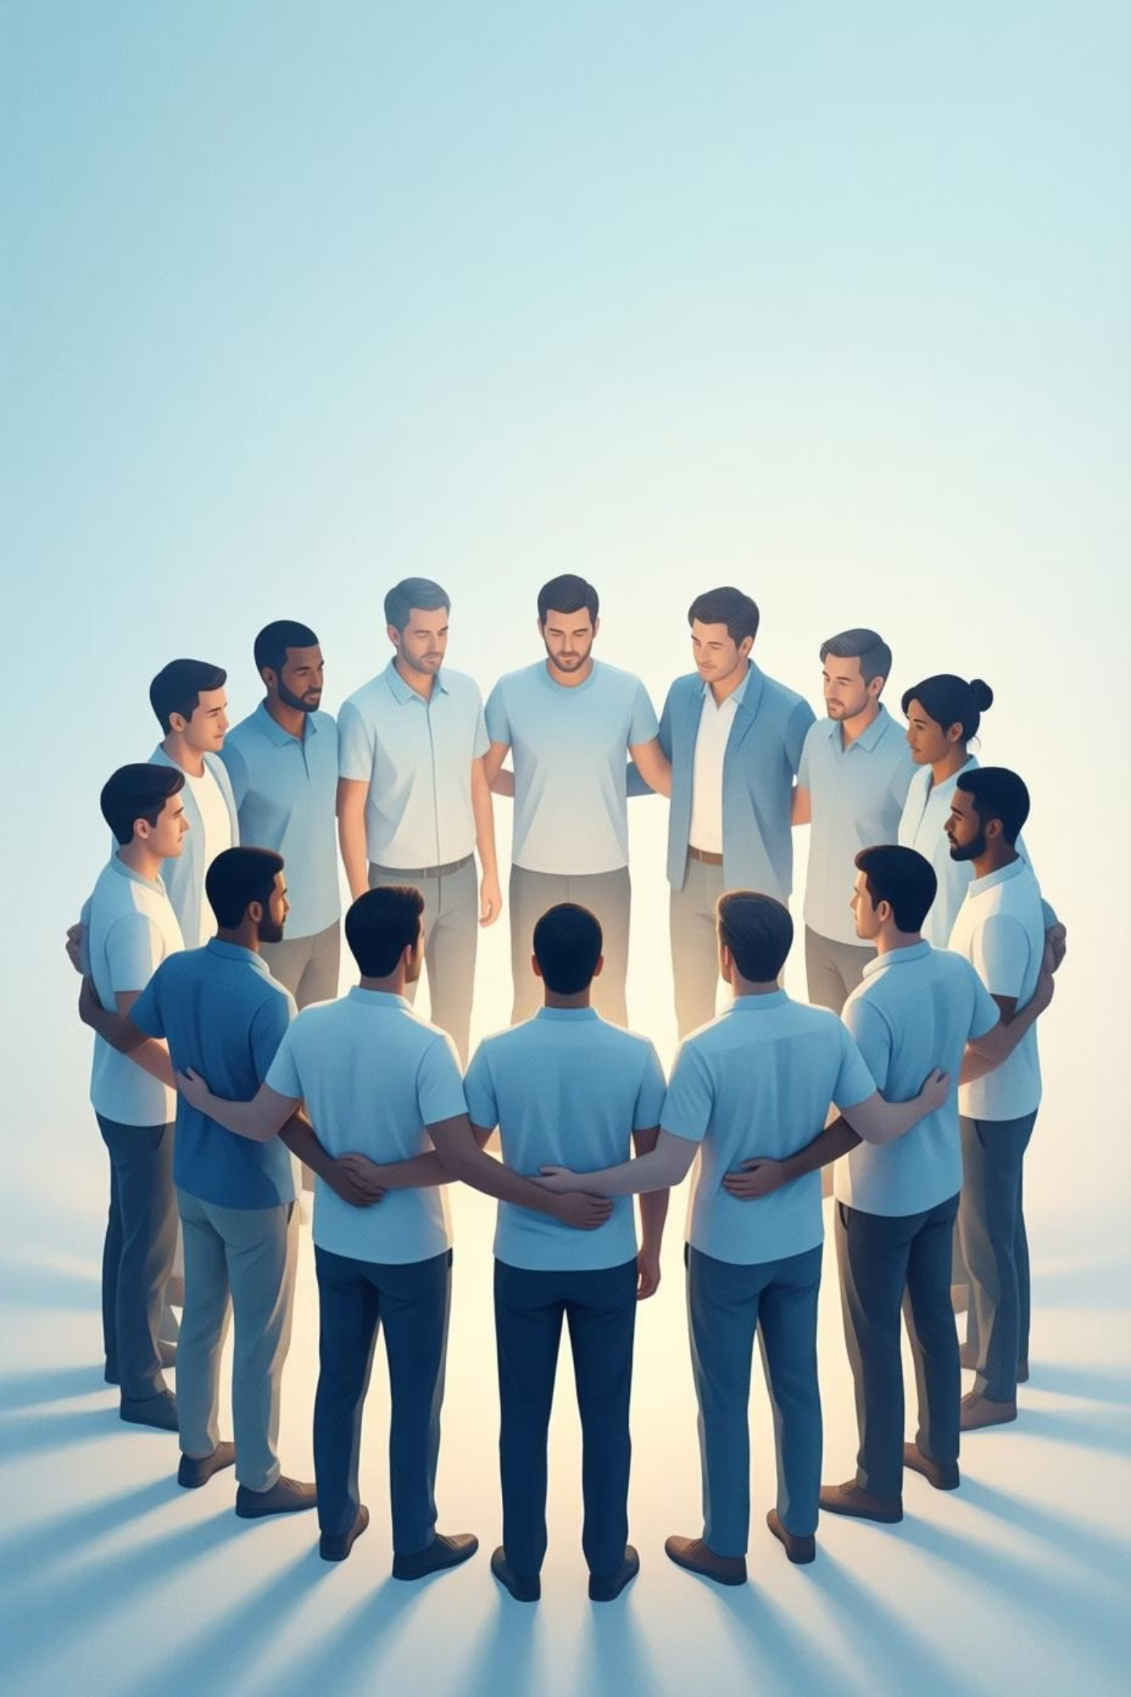
ΚΕΦΆΛΑΙΟ 8
Προς μια Νέα Προσέγγιση: Ερωτήματα για Δράση
Όλα αυτά αποτελούν αφορμή προβληματισμού: γιατί οι άνδρες απευθύνονται πιο δύσκολα στις υπηρεσίες μας και πώς μπορούμε να τους ενισχύσουμε;
01
Κατανόηση των Εμποδίων
Ποιοι είναι οι λόγοι που οι άντρες απευθύνονται πολύ πιο δύσκολα σε υπηρεσίες ψυχικής υγείας;
02
Οφέλη της Αλλαγής
Ποια θα είναι τα οφέλη από σημαντική αύξηση του ποσοστού των ανδρών που απευθύνονται σε υπηρεσίες (προσωπικό, οικογενειακό, οικονομικό, κοινωνικό επίπεδο);
03
Συγκεκριμένες Κινήσεις
Τι κινήσεις μπορούν να γίνουν από δήμους, κοινότητες, υπουργείο και Μονάδες ΕΚΨ;
04
Σχεδιασμός Νέων Υπηρεσιών
Πώς θα μπορούσε μια υπηρεσία/πρόγραμμα της ΕΚΨ να απευθύνεται αποκλειστικά στον ανδρικό πληθυσμό; Ποια κοινωνική ανάγκη θα καλύπτει;
Notes:
6. Άσκηση σε ομάδες
Όλα αυτά είναι μία αφορμή να μας προβληματίσει γιατί και στις δικές μας υπηρεσίες οι άνδρες απευθύνονται πιο δύσκολα, και πως ενδεχομένως θα μπορούσαμε να τους ενισχύσουμε στο να ζητούν βοήθεια.
Ερωτήματα
1. Παρακαλώ καταγράψτε τους λόγους που πιστεύετε ότι οι άντρες απευθύνονται πολύ πιο δύσκολα σε υπηρεσίες ψυχικής υγείας
2. Περιγράψτε τα οφέλη από μία σημαντική αύξηση του ποσοστού των αντρών που απευθύνονται σε υπηρεσίες ψυχικής υγείας (σε προσωπικό, οικογενειακό, οικονομικό και κοινωνικό επίπεδο)
3. Τί κινήσεις μπορούν να γίνουν προς αυτή την κατεύθυνση (δήμοι, κοινότητες, υπουργείο, Μονάδες ΕΚΨ)
4. Περιγράψτε μια Υπηρεσία/Πρόγραμμα/ΚΗ, που θα μπορούσε να αναπτυχθεί από την ΕΚΨ και να απευθύνετε αποκλειστικά στον αντρικό πληθυσμό. Είδος υπηρεσίας, περιοχή, αντικείμενο, μέθοδος δουλειάς. Ποιά κοινωνική ανάγκη θα καλύπτει. Τι καινούργιο θα φέρει στις υπηρεσίες ψυχικής υγείας.

Slide 10




Βασικά Συμπεράσματα
Κρυμμένη Κρίση
Χάσμα Πρόσβασης
Οι άνδρες αντιμετωπίζουν σοβαρά προβλήματα ψυχικής υγείας με υψηλότερα ποσοστά αυτοκτονίας, εθισμών και κοινωνικού αποκλεισμού.
Παρά τις ανάγκες, οι άνδρες χρησιμοποιούν σημαντικά λιγότερο τις υπηρεσίες ψυχικής υγείας λόγω στίγματος και κοινωνικών προσδοκιών.
Απουσία Εξειδίκευσης
Ανάγκη Δράσης
Δεν υπάρχουν θεσμοθετημένες υπηρεσίες σχεδιασμένες ειδικά για τις ανάγκες του ανδρικού πληθυσμού.
Απαιτείται άμεση ανάπτυξη εξειδικευμένων προγραμμάτων και υπηρεσιών με έμφυλη ευαισθησία για άνδρες.
«Η αναγνώριση της ευαλωτότητας δεν είναι αδυναμία, αλλά το πρώτο βήμα προς την ίαση.»

